Slide 1
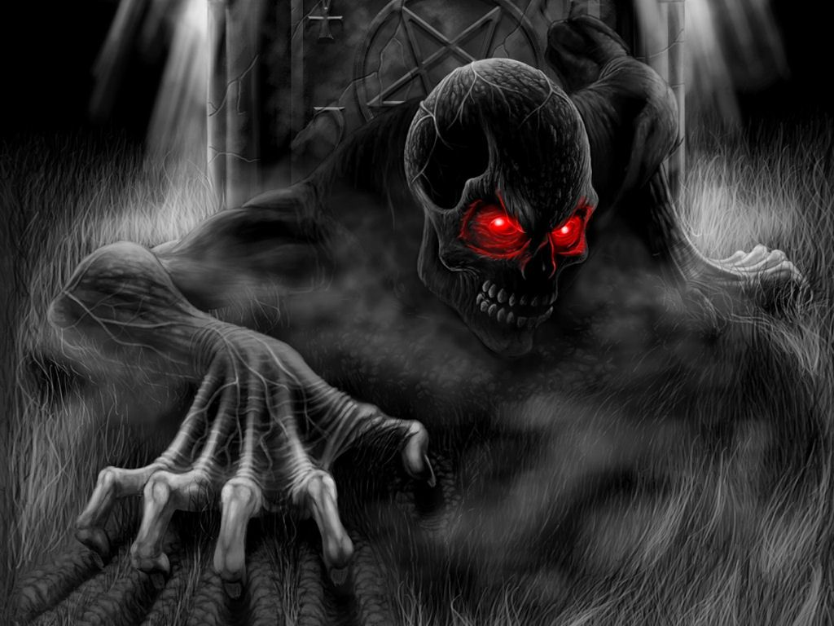
Olešná na Moravě, aneb malý krůček od záhrobí

Slide 2
Tak a dvoudenní výlet může začít

Slide 3
Cesta vlakem do Olešné na Moravě

Slide 4
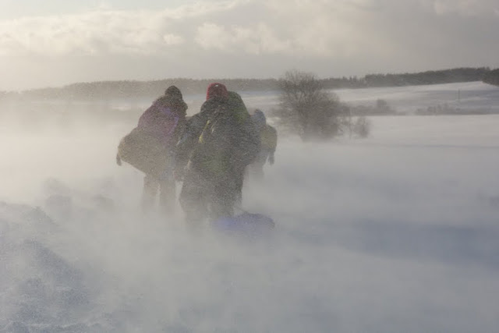
Brodění vánicí(Sibiří)

Slide 5
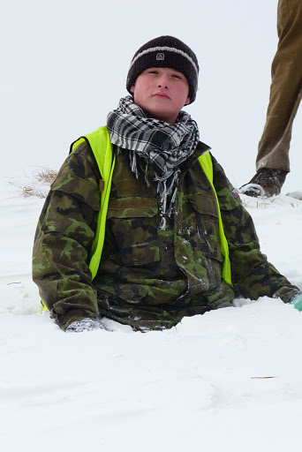
James nám zapadl do díry :D

Slide 6
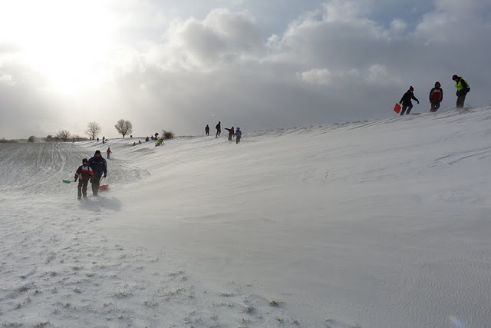
Cesta na 10 km výlet ve vánici

Slide 7
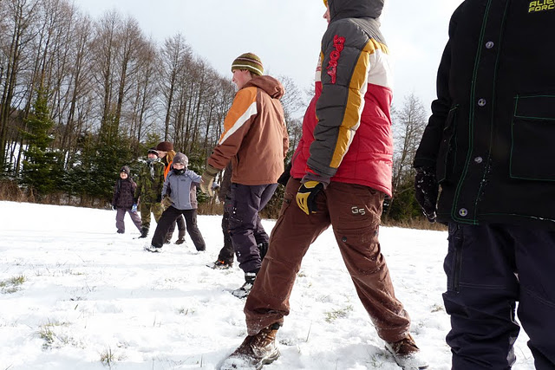
Hra s názvem „Slyšet o své smrti“

Slide 8
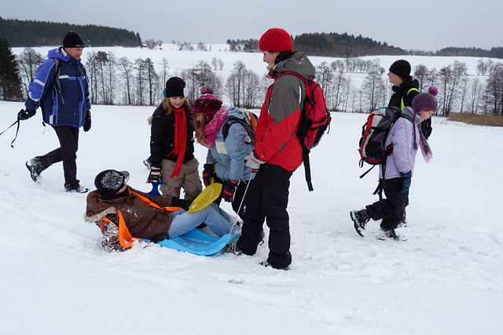
Bobování se nevyvedlo! :D

Slide 9
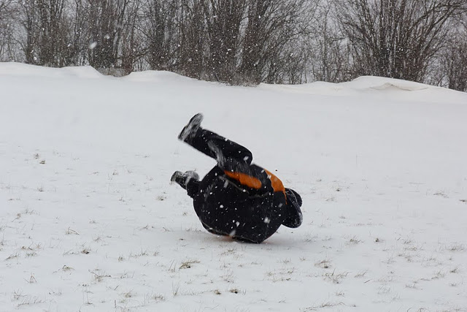
Gogo a jeho přemety! ;)

Slide 10
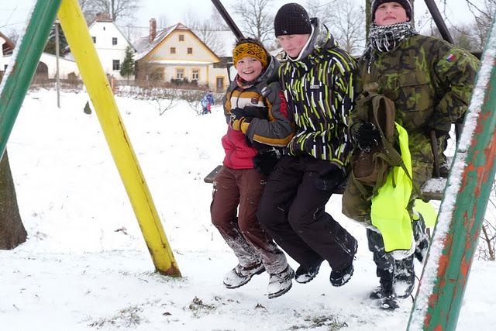
Pasťa, Honzys a James dělají houpy houpy! :D

Slide 11
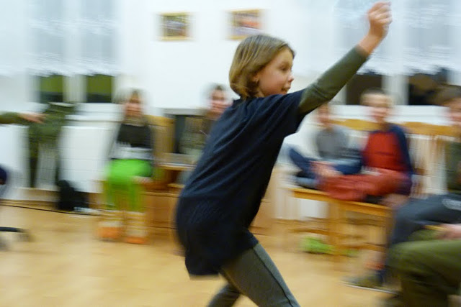
Beky radí ostatním při hře ☺

Slide 12
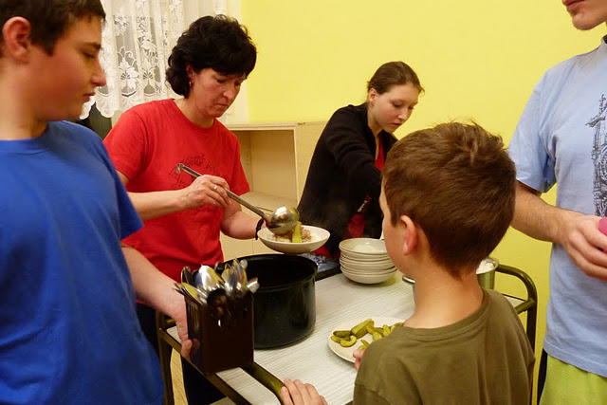
Rozdávání jídla „malým dětem“

Slide 13
James a jeho divadelní vystoupení ☺

Slide 14
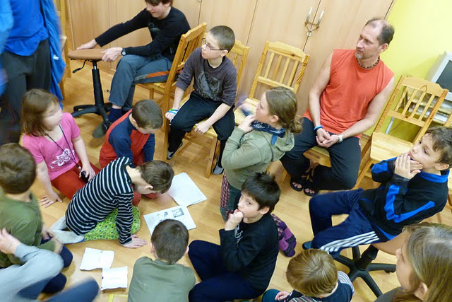
Rozluštění indícií

Slide 15
Terez jako kosmonaut
Pije pití vzhůru nohama :D

Slide 16
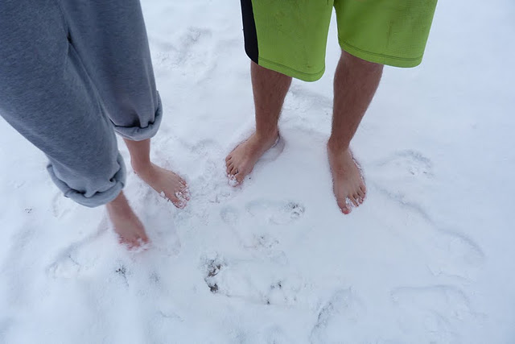
Honzys a Mini šlapou ve sněhu bosýma nohama! ;)

Slide 17
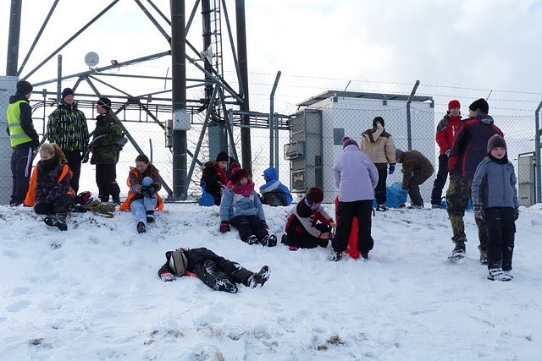
Bobování z kopce

Slide 18
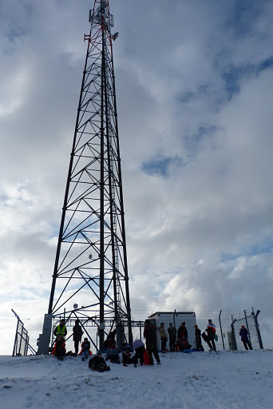
Napodobenina Eiffelovky

Slide 19
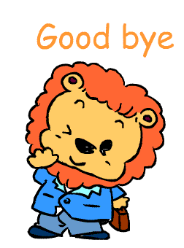
Děkuji za pozornost( ikdyž třeba žádná nebyla) :D

